Slide 1
Painel Infraestrutura
11º Congresso Estadual de Profissionais – CEP CREA
Foz do Iguaçu, julho 2022

Slide 2
ÍNDICE
RODOVIÁRIO
Novo Modelo de Pedágio, Rodovias do Litoral e Demais Rodovias
FERROVIÁRIO
Nova Ferroeste e Renovação da Malha Sul
AQUAVIÁRIO
Canal de Acesso Marítimo, Berços e terminais, Acesso Rodo e Ferroviário aos Portos
AEROVIÁRIO
Programa Voe Paraná e Concessões da Infraero
DUTOVIÁRIO
Ampliação da rede de Gasodutos
ATUALIZAÇÃO DO PELT – PLANO ESTADUAL DE LOGÍSTICA EM TRANSPORTE DO PARANÁ
Rodada de atualização

Slide 3
Modal Rodoviário

Slide 4
Ministério da Infraestrutura
Concessões Paranaenses
Brasília,2021

Slide 5
Análise
Objetivos da Fiep
GARANTIA DA EXECUÇÃO DAS OBRAS
OBJETIVOS DA FIEP
TARIFA JUSTA
AMPLA TRANSPARÊNCIA

Slide 6
PROGRAMA PR VIAS – LOTES DE CONCESSÕES

Slide 7
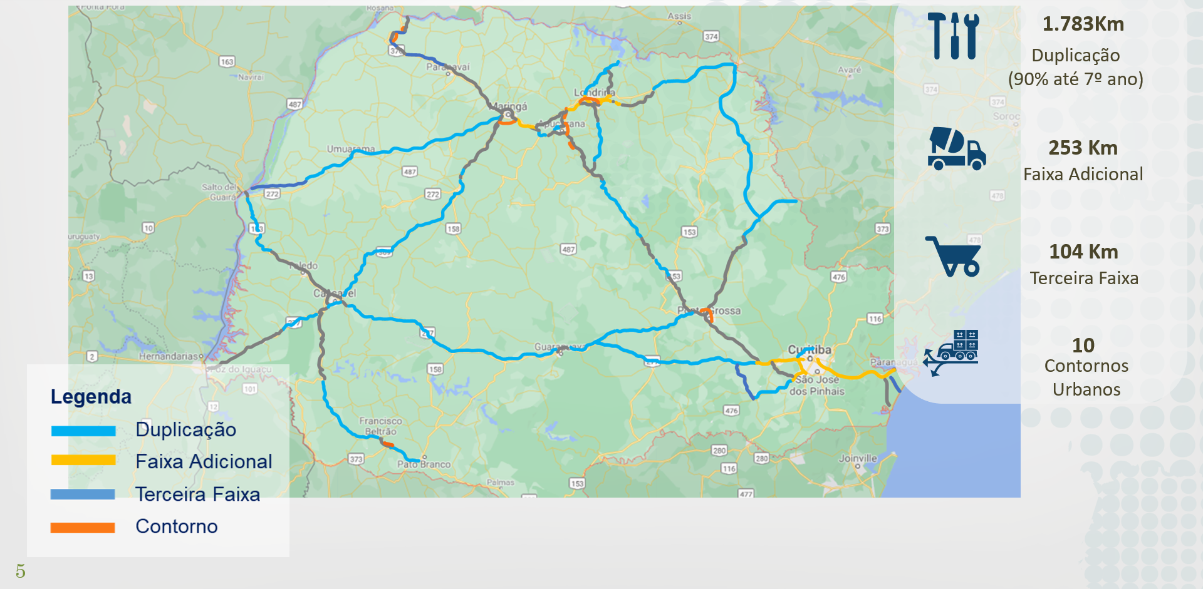
PRINCIPAIS OBRAS

Slide 8
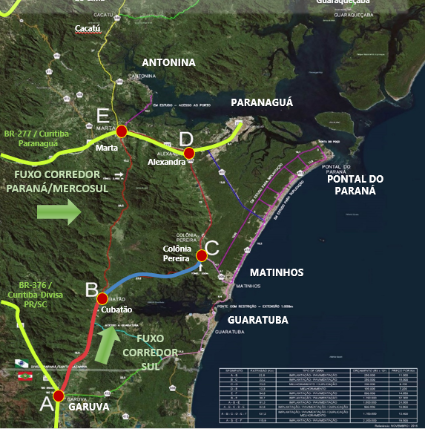
RODOVIAS DO LITORAL

Slide 9
Modal Ferroviário

Slide 10
NOVA FERROESTE

Slide 11
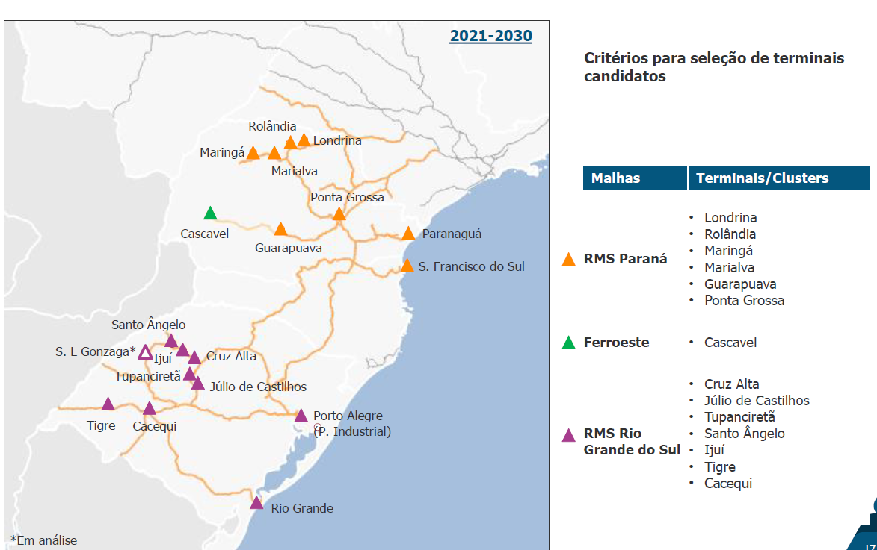
MALHA SUL

Slide 12
Modal Aquaviário

Slide 13
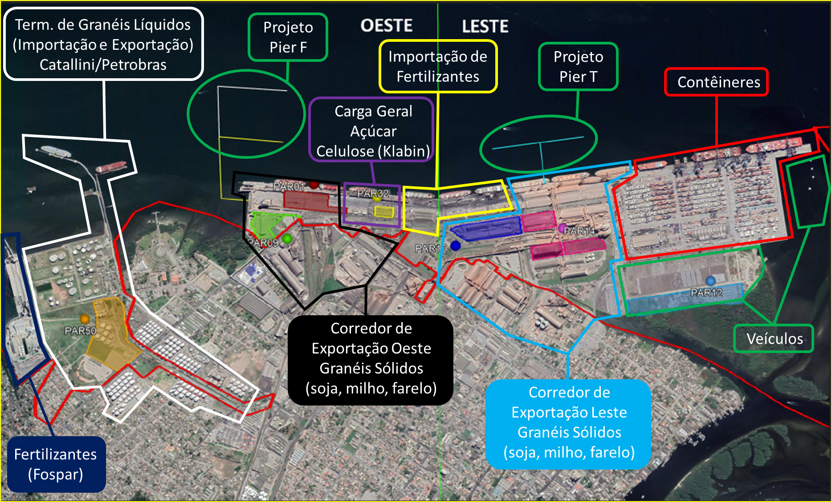
PORTO DE PARANAGUÁ

Slide 14
Modal Aeroviário

Slide 15
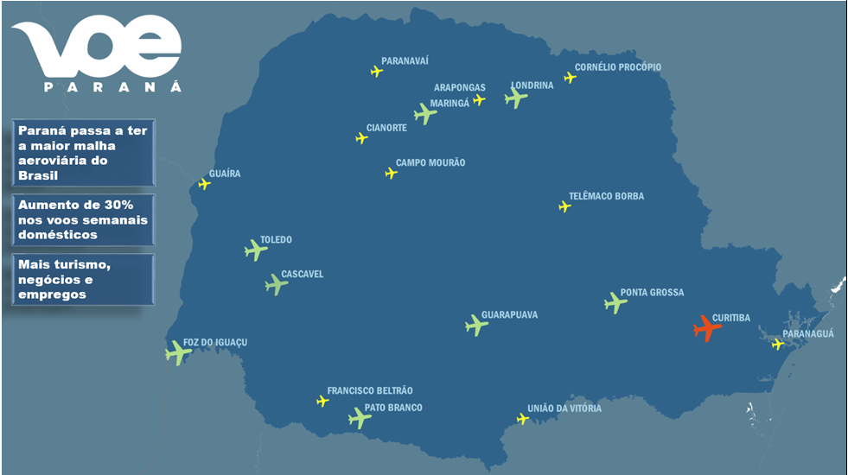
Aviação Regional – Programa Voe Paraná
APUCARANA
UMUARAMA

Slide 16
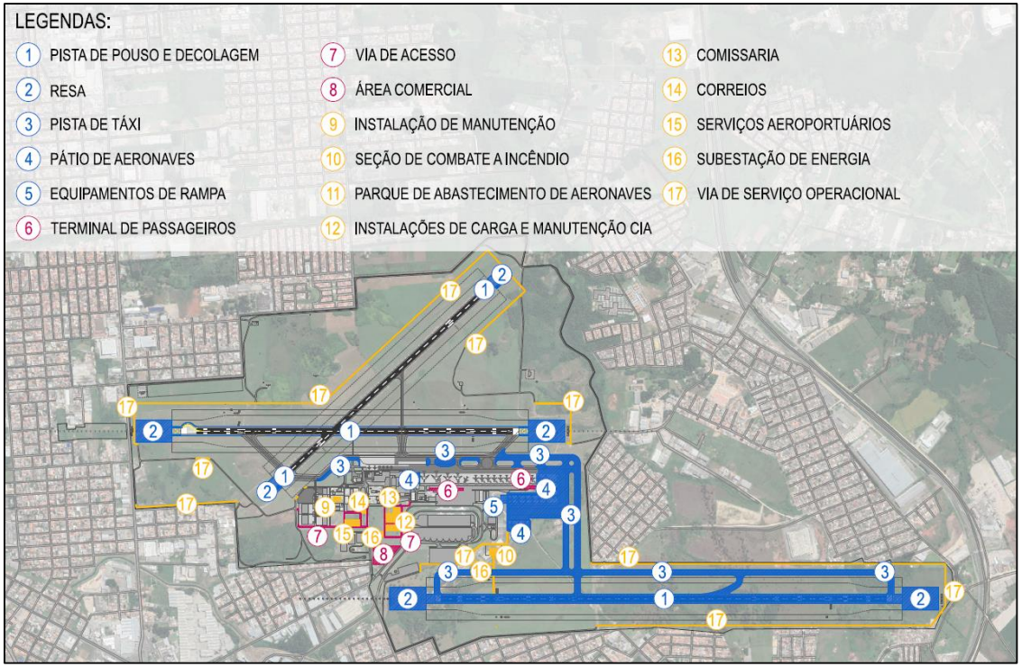
AEROPORTO AFONSO PENA (CURITIBA/SJ PINHAIS)

Slide 17
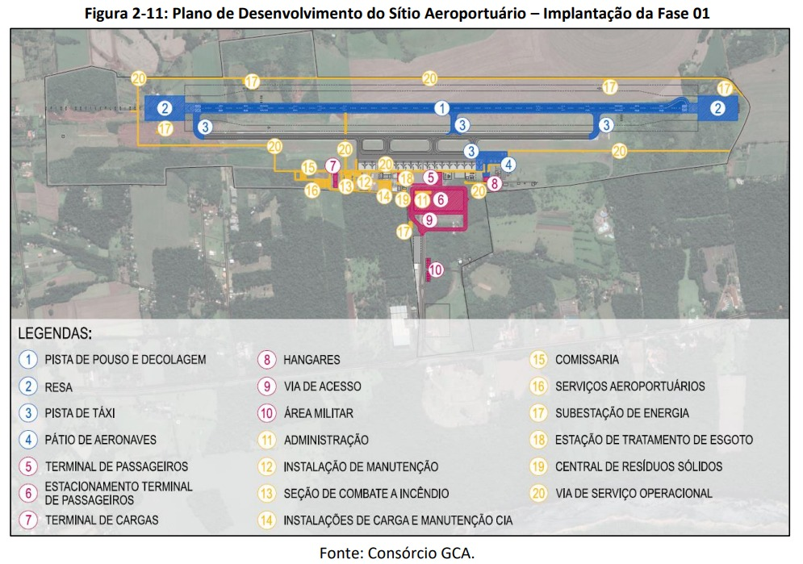
AEROPORTO DE FOZ DO IGUAÇU

Slide 18
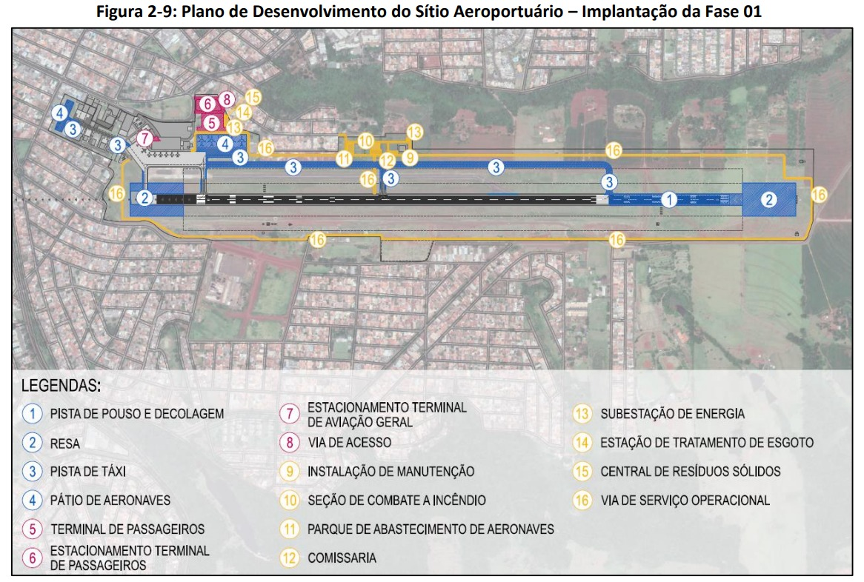
AEROPORTO DE LONDRINA

Slide 19
Modal Dutoviário

Slide 20
GÁS

Slide 21
Rodada de
atualização do PELT

Slide 22
RODADA DE ATUALIZAÇÃO DO PELT
DATA | CIDADE | HORÁRIO | LOCAL
15/jul (sexta-feira)
Londrina
08h30 às 12h00
Sinduscon Norte
19/jul (terça-feira)
Maringá
08h30 às 12h00
ACIM - Associação Comercial Mgá
20/jul (quarta-feira)
Cascavel
13h30 às 17h00
SESI Cascavel
21/jul (quinta-feira)
Francisco Beltrão
13h30 às 17h00
ACEFB – Associação Com. Fco Beltrão
22/jul (sexta-feira)
Pato Branco
13h30 às 17h00
Casa da Indústria de Pato Branco
27/jul (quarta-feira)
Guarapuava
13h30 às 17h00
ACIG – Associação Com. Gpva
28/jul (quinta-feira)
Ponta Grossa
13h30 às 17h00
Hotel Bourbon
29/jul (sexta-feira)
Curitiba
08h30 às 12h00
Campus da Indústria
Link para inscrição:
https://forms.office.com/r/N5grMpFqLW

Slide 23
Obrigado!
João Arthur Mohr
Federação das Indústrias do Estado do Paraná
(41) 99970-5900
joao.mohr@sistemafiep.org.br

